Slide 1
第4章 信道容量
4.1 信道的数学模型和分类
4.2 单符号离散信道的信道容量
4.3 多符号离散信道
4.4 多用户信道
4.5 连续信道
4.6 信道编码定理

Slide 2
连续信道的信道容量
信道容量：指信道对信源一切可能的概率分布而言能够传送的最大熵速率。
连续信道，分为时间离散和时间连续两大类型
离散时间信道：即时间为离散值，信道的输入和输出只能在特定的时刻变化；
连续信道或波形信道：即时间为连续值，信道的输入和输出取值是随时间变化的。

Slide 3

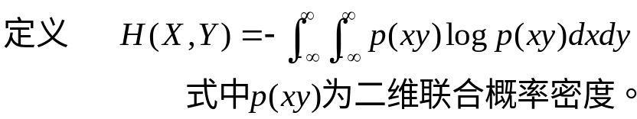
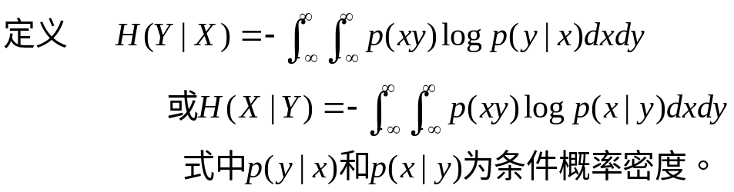
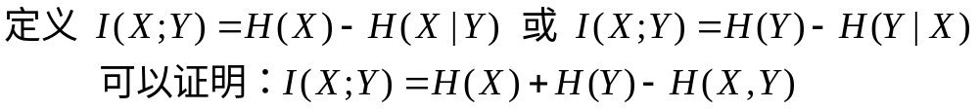
联合熵、条件熵和平均交互信息量

Slide 4
平均互信息I(X;Y)的主要性质
连续随机变量平均互信息的主要性质如下：
1.非负性 I(X;Y)≥0
  当且仅当连续随机变量X和Y统计独立时等号成立。
2.对称性 I(X;Y)=I(Y;X)

Slide 5
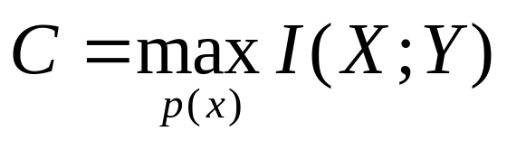
信道容量定义
信道容量C定义为
由于输入和干扰是相互独立的，对于一维随机变量，其信道模型可以表示为 Y=X+N，式中 X 为输入随机变量，Y 为输出随机变量，N 为随机噪声，且 X 和 N 统计独立。

Slide 6
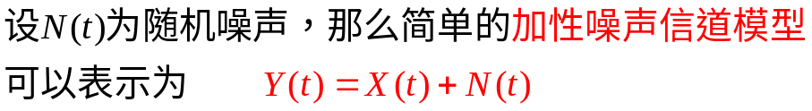
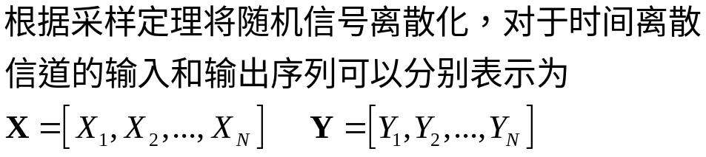
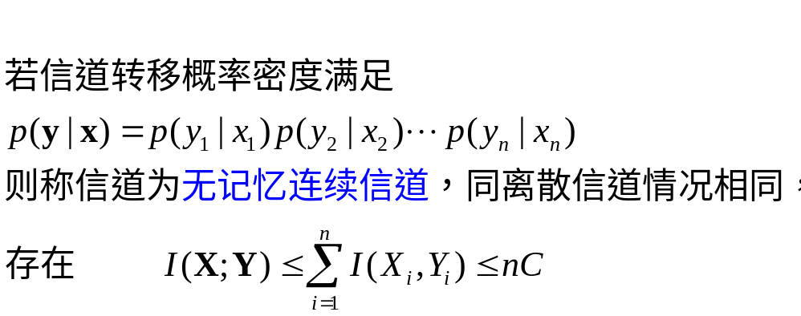
时间离散信道的容量

Slide 7
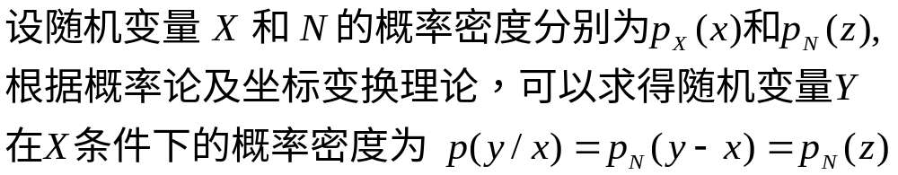





信道容量定义

Slide 8






时间离散加性噪声信道中互信息量最大值
则：I(X;Y)=H(Y)-H(Y|X)=H(Y)-H(N)

Slide 9
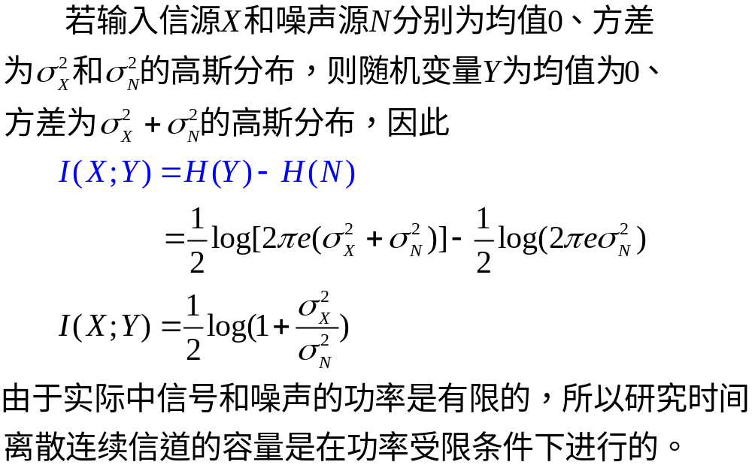
时间离散加性噪声信道分析

Slide 10


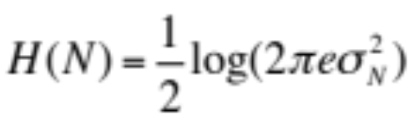
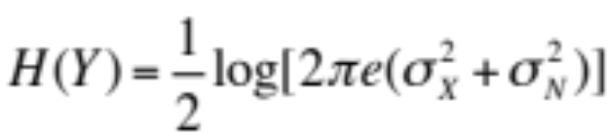
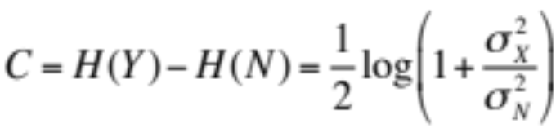
高斯噪声信道的信道容量
若输入信源均值为0、方差一定，信源Y满足高斯分布时，熵值最大；
由概率论结论知；只有当X满足均值为0、方差为 的高斯分布时，Y＝X+N满足高斯分布。其均值为0，方差为
此时，噪声熵和Y的熵分别为：
则信道容量为：

Slide 11
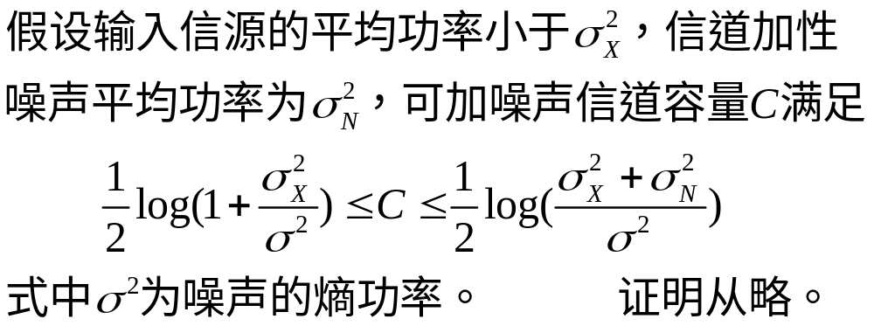
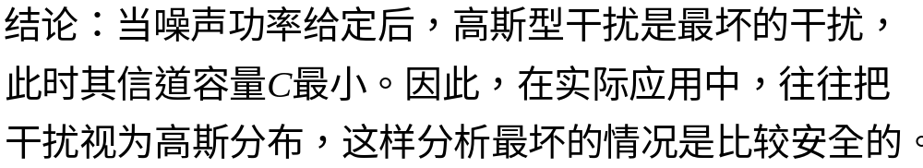
非高斯型加性噪声信道容量
非高斯型加性噪声信道容量的计算相当复杂，下面定理给出了其上、下限。

Slide 12
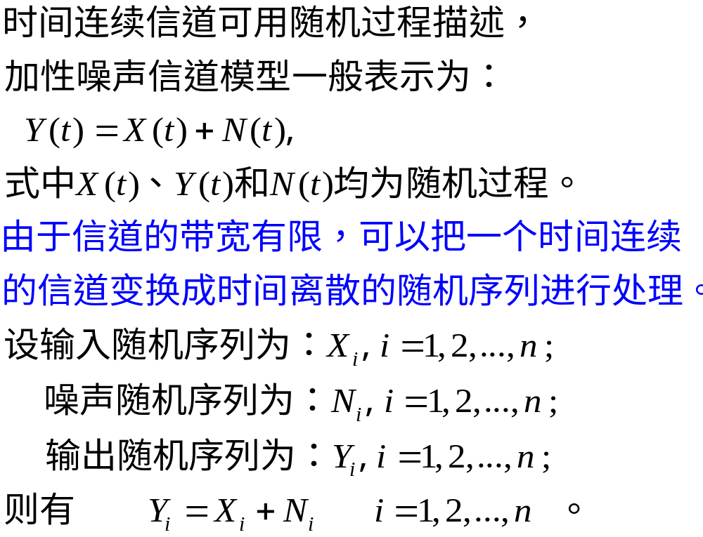
时间连续的容量

Slide 13
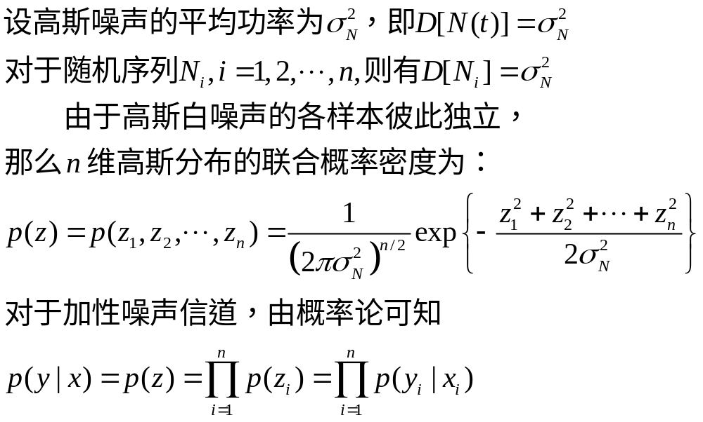
平均功率受限时间连续高斯信道

Slide 14
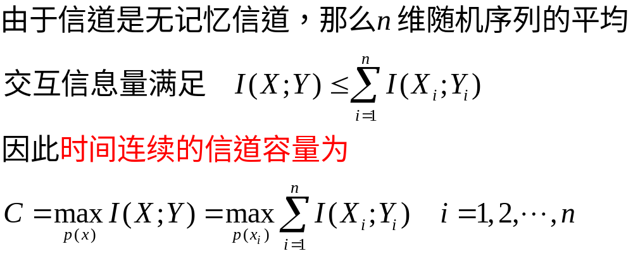
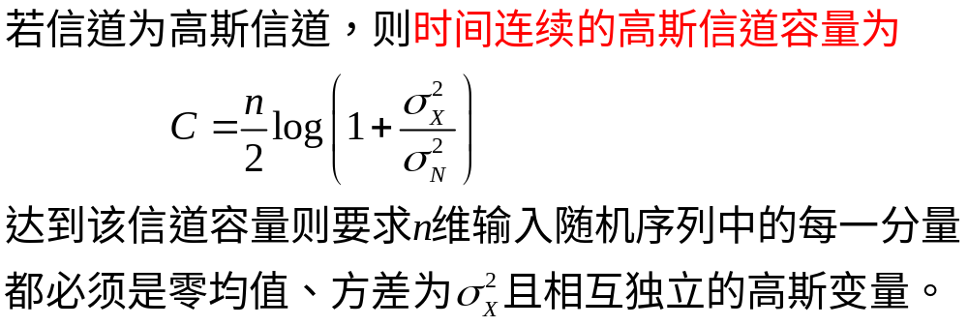
时间连续的（高斯）信道容量

Slide 15
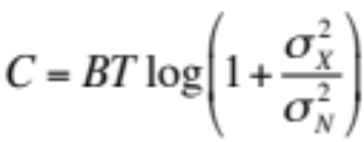
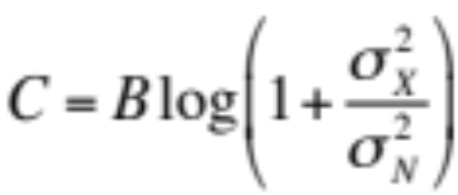
单位时间窄带高斯信道容量
对窄带加性高斯信道，假设信道带宽为B，时间区间为［0,T］。
由采样定理定理，可用n=2BT个样本来表示X(t)和N(t)则：
单位时间信道容量为：

Slide 16
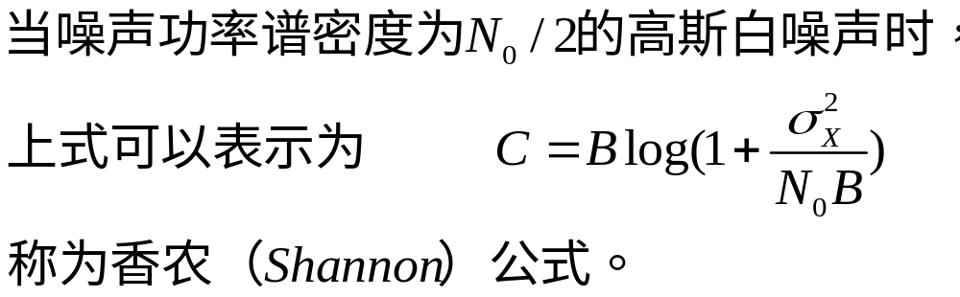
香农公式
香农公式适用于加性高斯白噪声信道。只有输入信号为功率受限的高斯白信号时，其信道容量才能达到该极限值。
实际信道往往是非高斯信道，但由于高斯白噪声信道是平均功率受限情况下最差信道，所以香农公式可用于确定非高斯信道容量的下限值。
香农公式对实际通信系统有非常重要的意义，因为香农公式给出了理想通信系统的极限信息传输率。

Slide 17
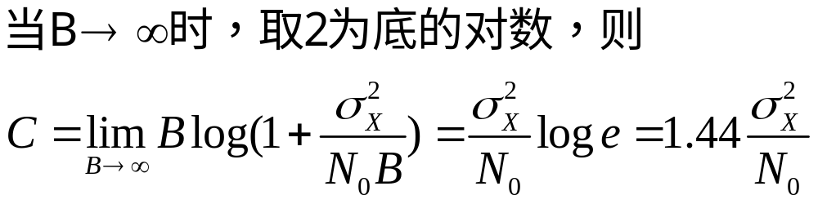
香农公式的含义
当信道容量一定时，增大信道带宽，可以降低对信噪功率比的要求；反之
当信道频带较窄时，可以通过提高信噪功率比来补偿。(N₀ B为高斯白噪声在带宽B内的平均功率。)
当信道的频带很宽（无限）时，其信道容量与信号功率成正比，这一比值是加性高斯噪声信道信息传输率的极限值。

Slide 18
香农公式的物理意义
香农公式把信道的统计参量（信道容量）和实际物理量（带宽B、时间T和信噪功率比P_{X}/P_{n}）联系了起来。它表明一个信道可靠传输的最大信息量完全由B、T和P_{X}/P_{n}所决定。一旦这三个物理量给定，理想通信系统的极限信息传输率就确定了。
由此可见，对一定的信息传输率来说，带宽B、时间T和信噪功率比P_{X}/P_{n}三者之间可以互相转换。
例：若要保持信道的信息传输率C=12x10³bit/s，当信道的带宽B从4x10³Hz减小到3x10³Hz，则就要求增加信噪比。

Slide 19
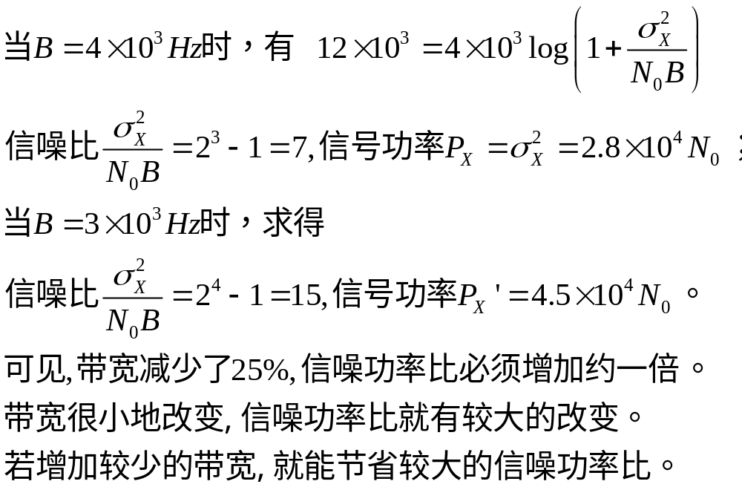
举例-香农公式

Slide 20
作业
4.2 4.5 4.6 4.11(b)(d) 6.7

